Slide 1
Анапа
.

Slide 2
История города
На месте Анапы находилось поселение синдов — античный город Синдская гавань, или Синдика. С присоединением к Боспорскому государству (с IV в. до н. э. по III в. н. э.) назывался Горгиппия по имени его правителя Горгиппа. В XIV веке — генуэзская колония Мапа. В 1475 году захвачена Османской империей. В 1781—1782 годах была построена турецкая крепость. К приходу русских в конце XVIII века селение имело адыго-абхазское название Анапа, обозначающее «край стола» или ровный выступ берега.

Slide 3
Туризм
В городе-курорте Анапа развита инфраструктура отдыха и гостеприимства. Большое количество санаториев, которые работают круглогодично, пансионатов, баз отдыха, больших и малых гостиниц.
В 2010 в Анапе отдохнуло 2,6 млн человек, что сделало город третьим в России по количеству туристов.
В 2012 году в Анапе отдохнуло более 4 млн. человек.
Протяжённость пляжа составляет: 42 километра песчаного и 12 километров галечного. Работает множество магазинов по продаже различных сувениров и пляжного инвентаря. По итогам 2011 года в Анапе отдохнуло 4 миллиона 200 тысяч гостей курорта. В 2011 году Анапа признана "Лучшим бальнеологическим курортом мира" по версии ФЕМТЕК (Международной Ассоциации климато и бальнео лечения).

Slide 4
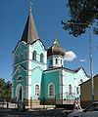
Достопримечательности
Здание администрации Раскопки античного Храм святого Онуфрия Великого
города Горгиппии

Slide 5
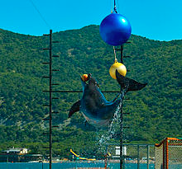
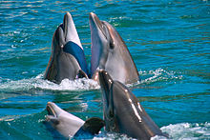
Отдых
Анапский дельфинарий играет важную роль в научно-просветительской деятельности и популяризации научных знаний о морских млекопитающих. В теплое время года в дельфинарии прямо под открытым небом проходят представления с участием морских животных. В дельфинарии содержатся черноморские дельфины-афалины, белухи, северные морские котики, патагонийские морские львы и северный морской лев.

Slide 6
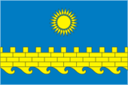
Флаг и герб Анапы

Slide 7
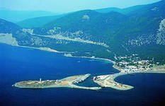
Черное море
Чёрное море в Анапе можно условно разделить на две части. Первая начинается от морвокзала и простирается на 40 километров на северо-запад в сторону Тамани. Эта часть выделятся песчаным берегом, ровным и мелким песчаным дном. Наличием песчаных пляжей, Анапа обязана реке Кубань, которая несколько тысяч лет впадала в Чёрное море недалеко от города, пока в позапрошлом веке.
Вторая часть моря — от морвокзала на юго-восток в сторону Новороссийска. Здесь преобладает неровное каменистое дно (гряды) с небольшими вкраплениями песка и галечные пляжи. Но если в черте города дно сравнительно мелкое, то дальше (Сукко, Большой и Малый Утриш) глубины начинают резко возрастать.

Slide 8
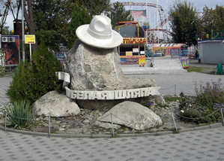
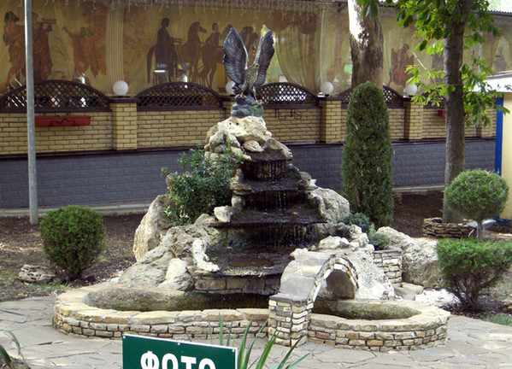
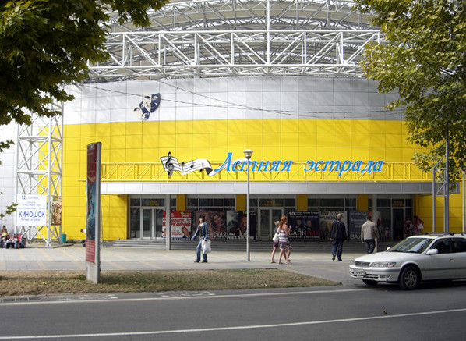
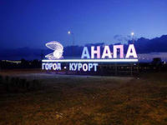
Анапа сегодня

